Slide 1
UNIDAD 1
LA TIERRA EN EL UNIVERSO

Slide 2

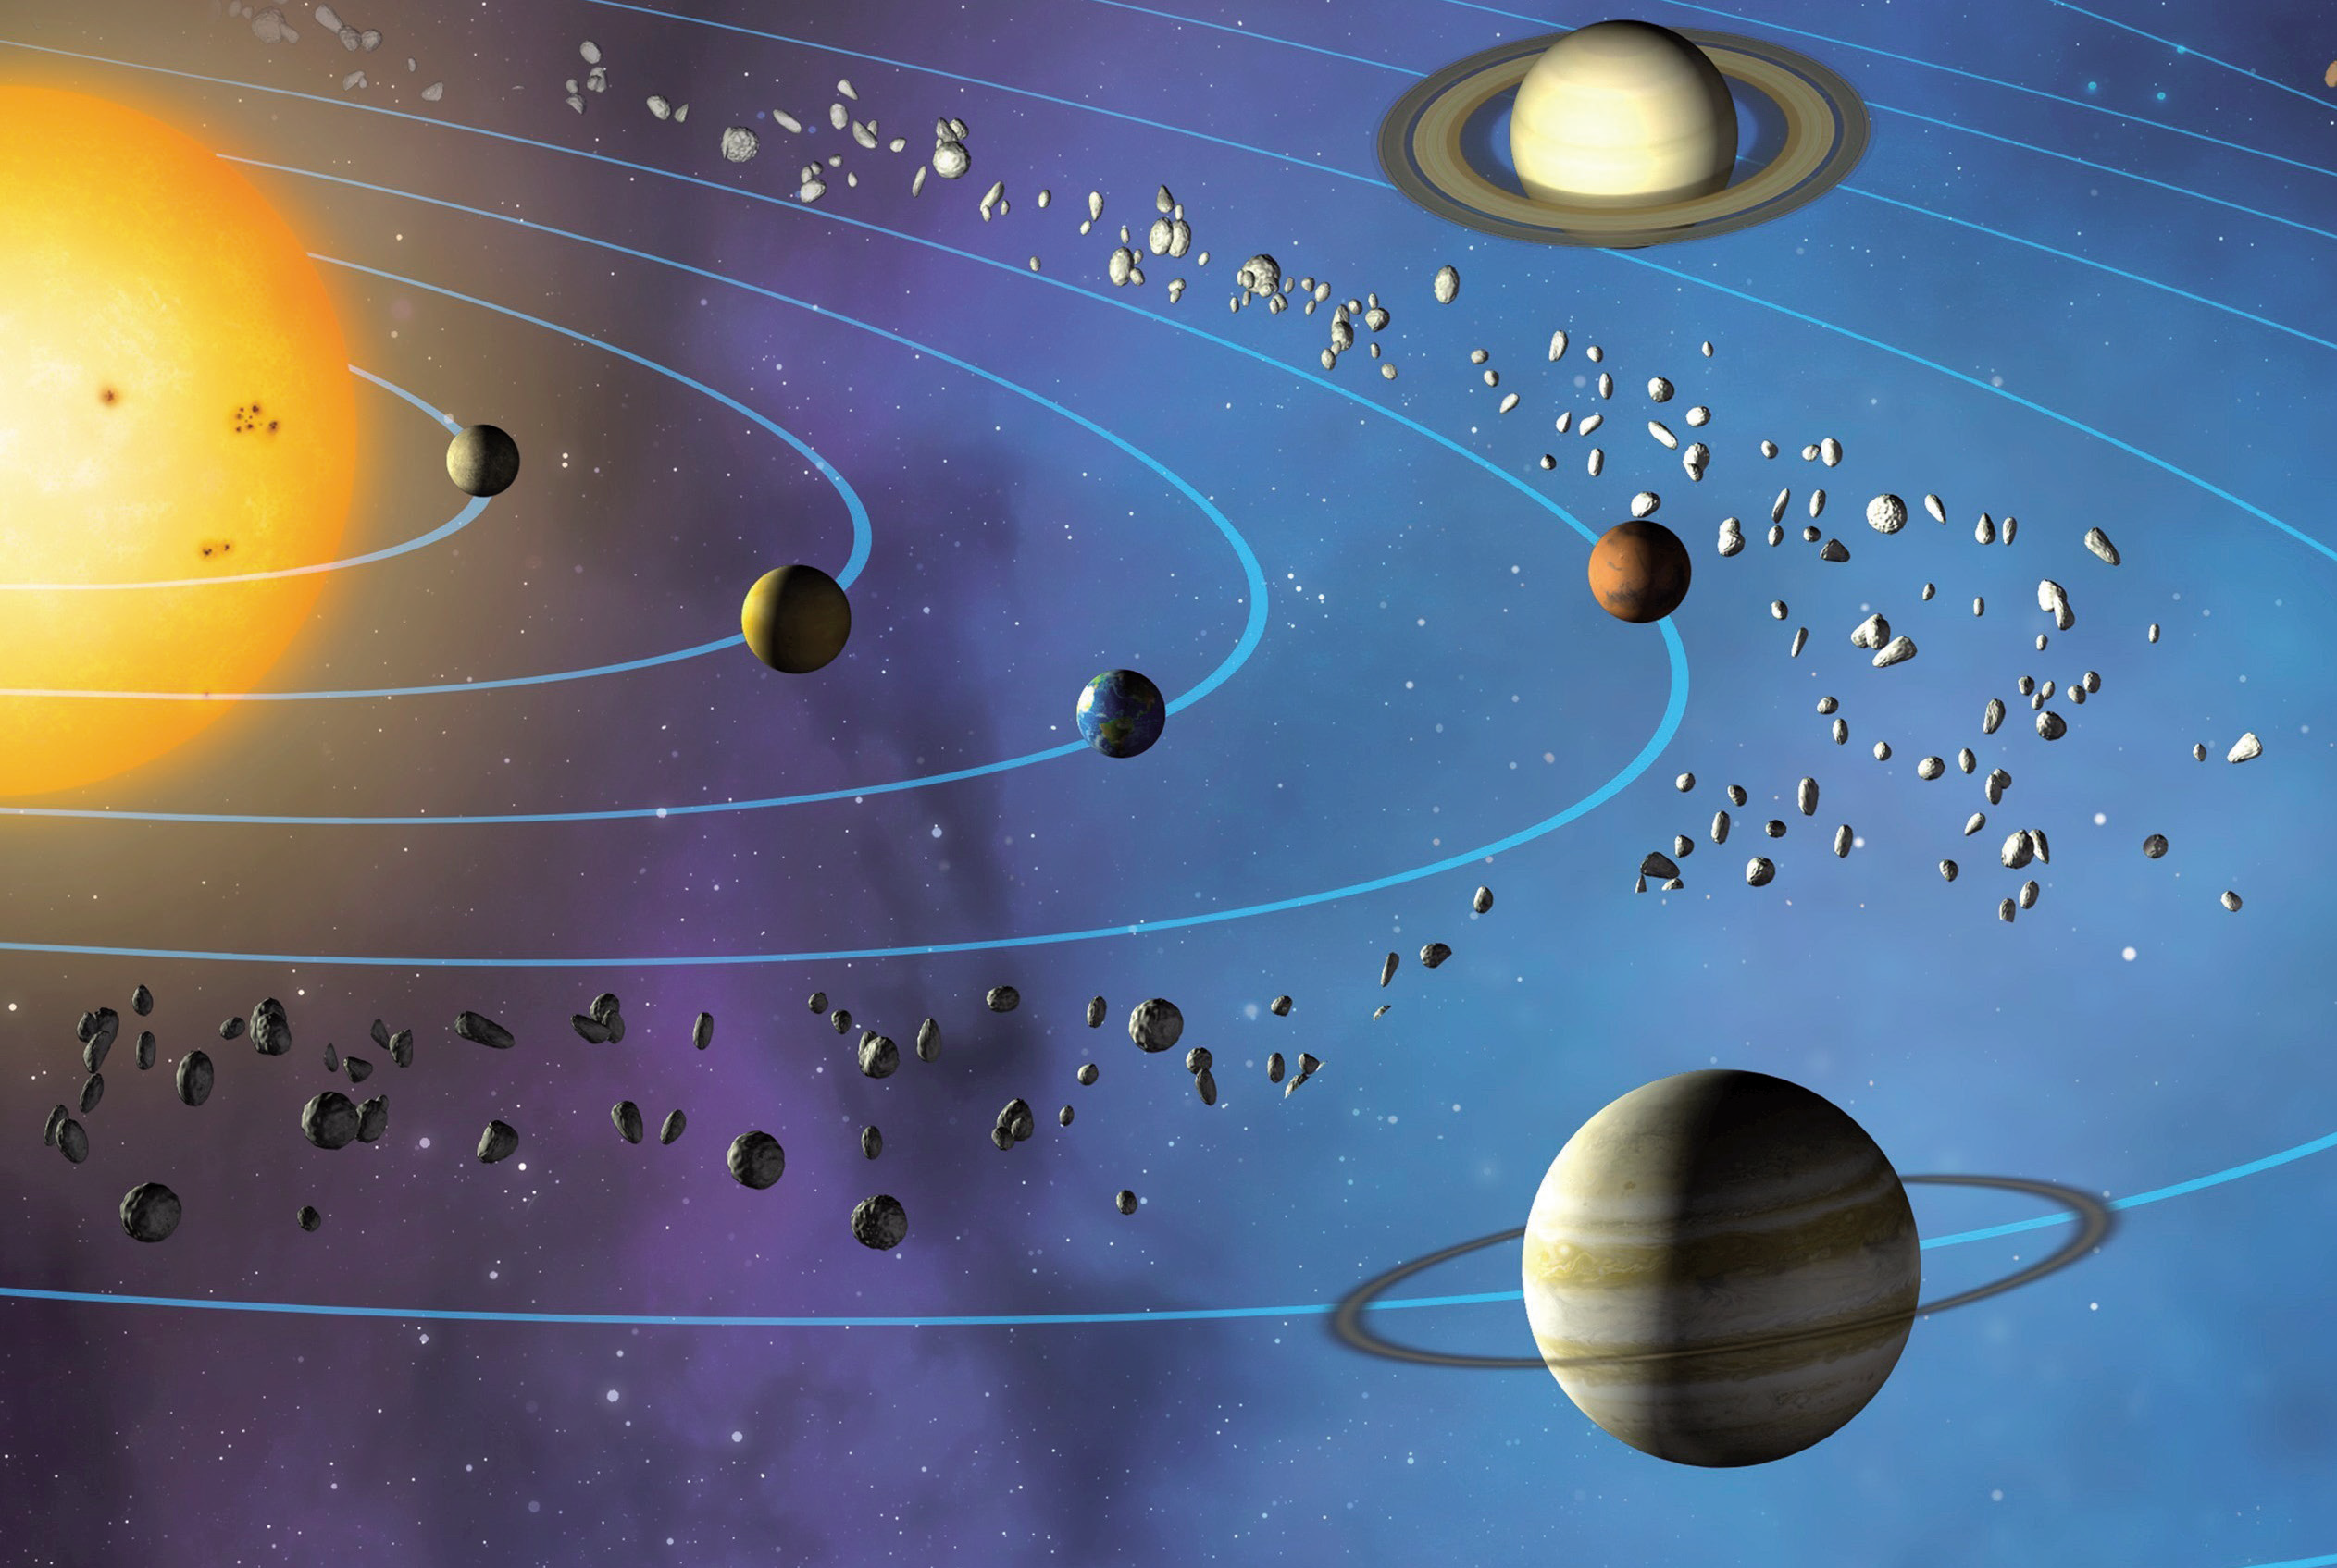
Unidad 1
La Tierra en el universo
INDICE
1.1. El universo
1.2. La evolución del universo
1.3. La estructura del universo
1.4. Polvo de estrellas
1.5. El sistema solar
1.6. Un planeta para la vida

Slide 3
Unidad 1
La Tierra en el universo
1.1. El universo
1.1.1.El conocimiento del universo antes del siglo XX
Numerosos científicos hicieron grandes aportaciones en el conocimiento del universo antes del s XX; los más significativos fueron:
Copérnico (s XVI) que defendió un modelo heliocéntrico en el que la Tierra giraba alrededor del Sol y no al revés como afirmó tiempo antes Aristóteles
Galileo (s XVII) que fue capaz de demostrar el modelo heliocéntrico, además de ser de los primeros en usar telescopios
Kepler (s XVII) postuló tres leyes sobre el movimiento planetario que aún están vigentes hoy en día
Newton (s XVII) que dedujo la Ley de la Gravitación Universal

Slide 4
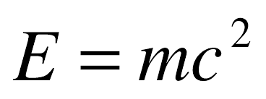
Unidad 1
La Tierra en el universo
1.1. El universo
1.1.2.La realidad unificada
Constituye una de los mayores retos científicos de la Física moderna, ya que pretende unificar los conocimientos pertenecientes a la realidad relativista) y a la realidad cuántica para dar respuesta a las singularidades que representan incoherencias cuando se pretenden analizar fenómenos combinando ambas realidades, como en el caso de los agujeros negros
La realidad relativista que surge del ingenio de A. Einstein crea un nuevo concepto del espacio-tiempo a la vez que establece una relación entre energía y masa que recoge la famosa ecuación
La realidad cuántica aplicable en el mundo subatómico nos habla de probabilidades con relación a la posición que ocupa una partícula en el espacio llegando a contradecir el propio sentido común

Slide 5
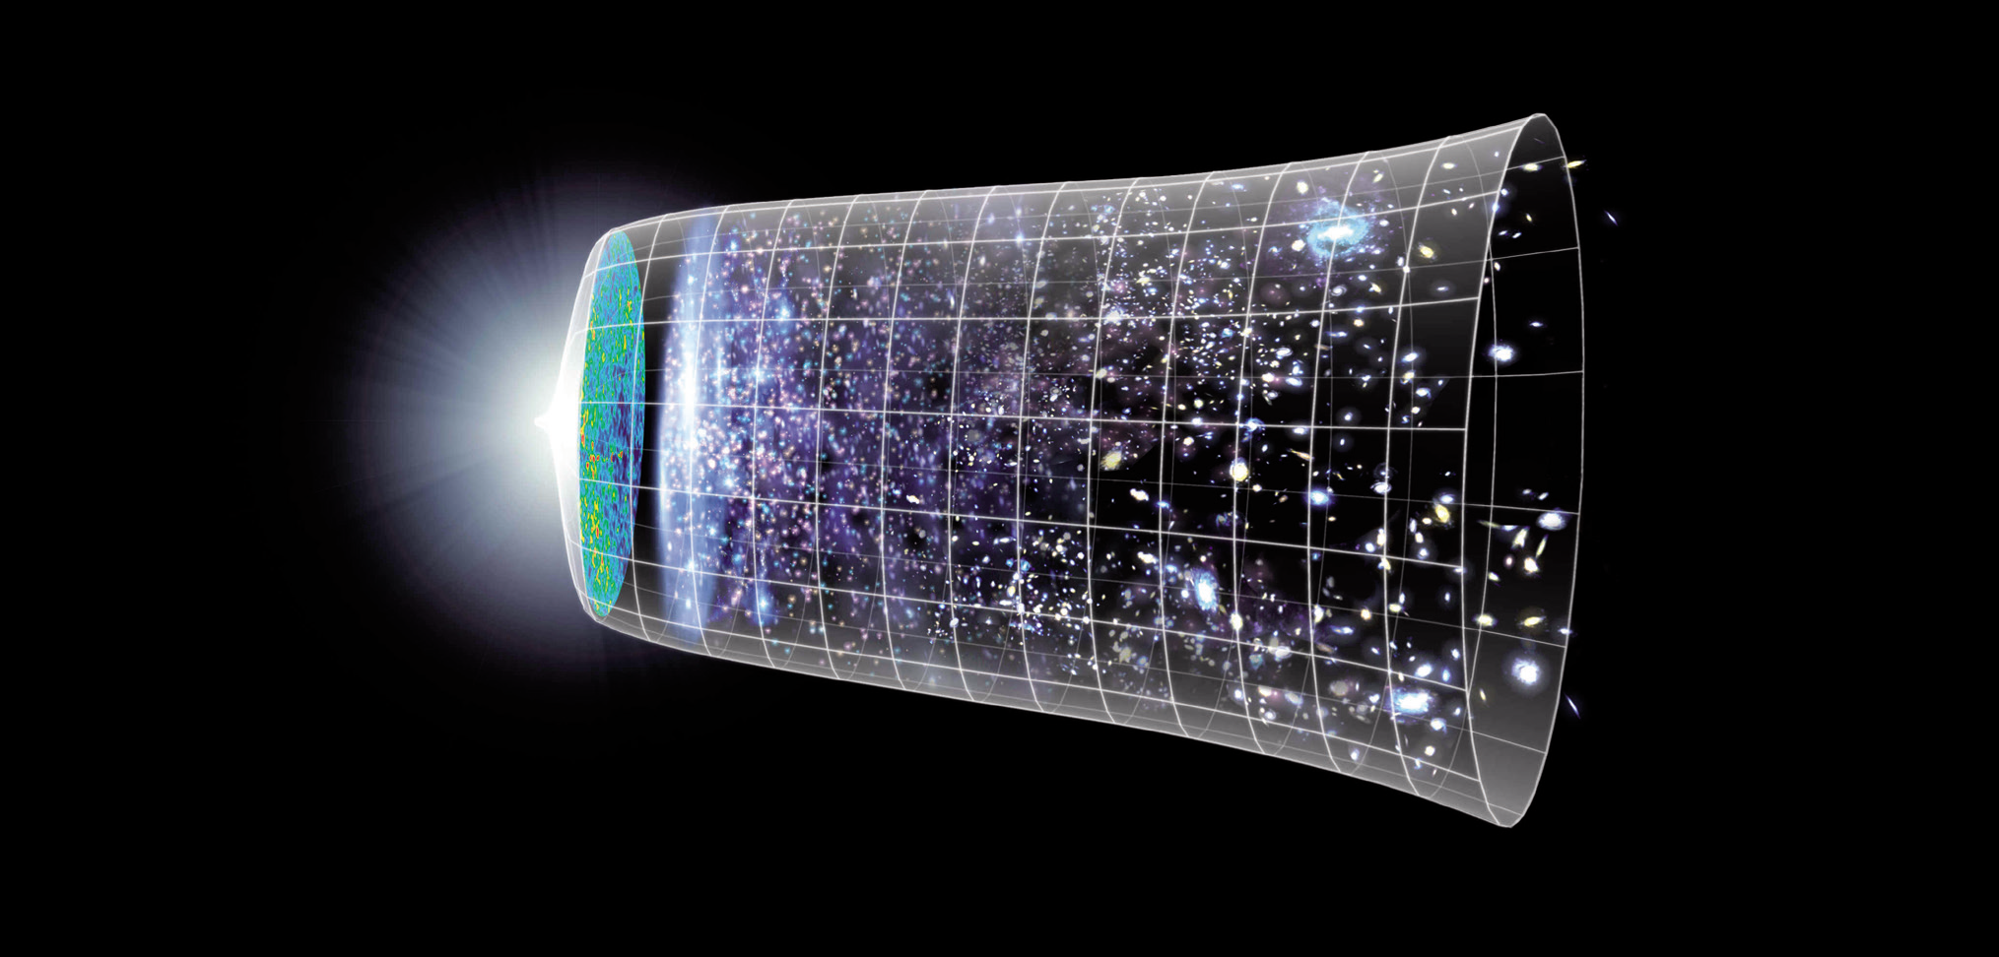
Unidad 1
La Tierra en el universo
1.1. El universo
1.1.3.La cosmología moderna
A partir de las ecuaciones de la realidad relativista formuladas por Einstein, los científicos concluyeron que el universo es capaz de expandirse o contraerse en el tiempo; a partir de esta idea surge una teoría conocida como el big bang que pretende explicar el origen del universo y su evolución futura
Expansión del universo
13 700 millones de años desde el big bang

Slide 6
Unidad 1
La Tierra en el universo
1.2. La evolución del universo
1.2.1.El universo primitivo
En la evolución del universo primitivo pueden distinguirse tres etapas importantes
INFLACIÓN
NUCLEOSÍNTESIS
RECOMBINACIÓN
Big bang: Origen caracterizado por una expansión generalizada y muy rápida
3 minutos después se originan los primeros núcleos atómicos
300000 años después se forman los primeros átomos y se forma la radiación cósmica de fondo
EDAD OSCURA

Slide 7
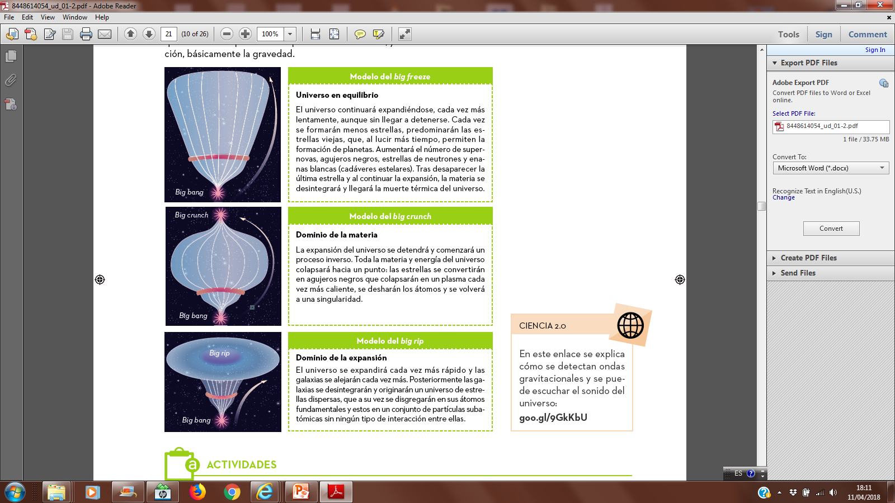
Unidad 1
La Tierra en el universo
1.2. La evolución del universo
1.2.2.El futuro del universo
El futuro del universo genera controversia entre los científicos que básicamente plantean tres posibles escenarios que dan lugar a tres modelos:
Universo en equilibrio (modelo big freeze)
Universo que acaba colapsando (modelo big crunch)
Universo que se expande constantemente (modelo del big rip)

Slide 8
Unidad 1
La Tierra en el universo
1.3. La estructura del universo
1.3.1.El tamaño, la forma y la composición del universo
Grandes incógnitas alrededor de la estructura del universo
?
¿Cuál es el tamaño del universo observable, es decir del que puede ser detectado a través de la radiación cósmica de fondo?
?
¿Cuál es la forma del universo?
?
¿Cuál es la composición del universo?

Slide 9
Unidad 1
La Tierra en el universo
1.3. La estructura del universo
1.3.1.El tamaño, la forma y la composición del universo
Grandes incógnitas alrededor de la estructura del universo
Los datos más recientes le conceden unos 96500 millones de años luz al universo observable
El único consenso establecido es que no puede determinarse su radio de curvatura, por lo que se consideraría plano a efectos prácticos
La materia conocida (estrellas, planetas y cualquier otra visible) tan sólo representaría apenas el 5%

Slide 10
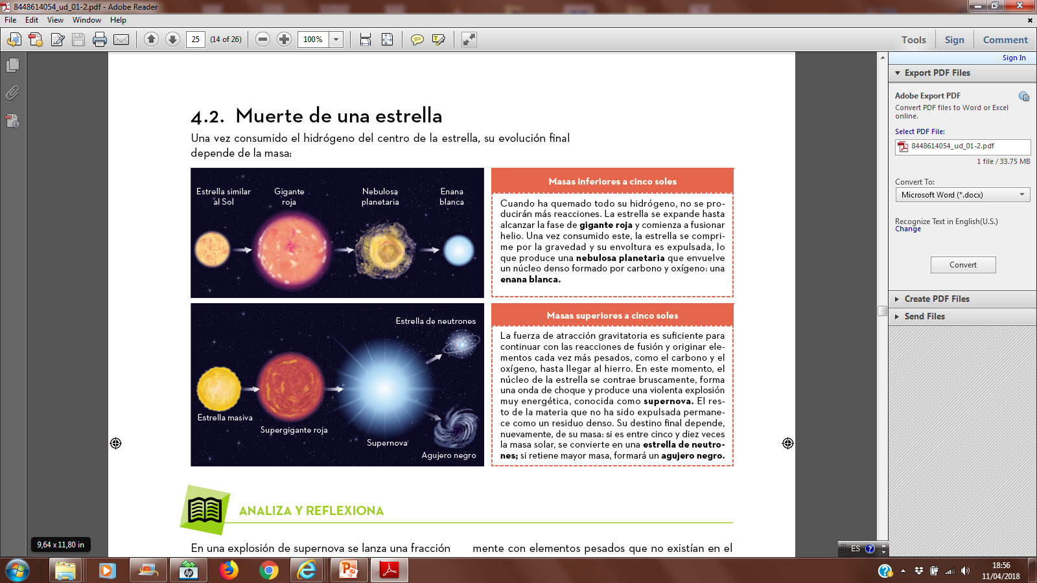
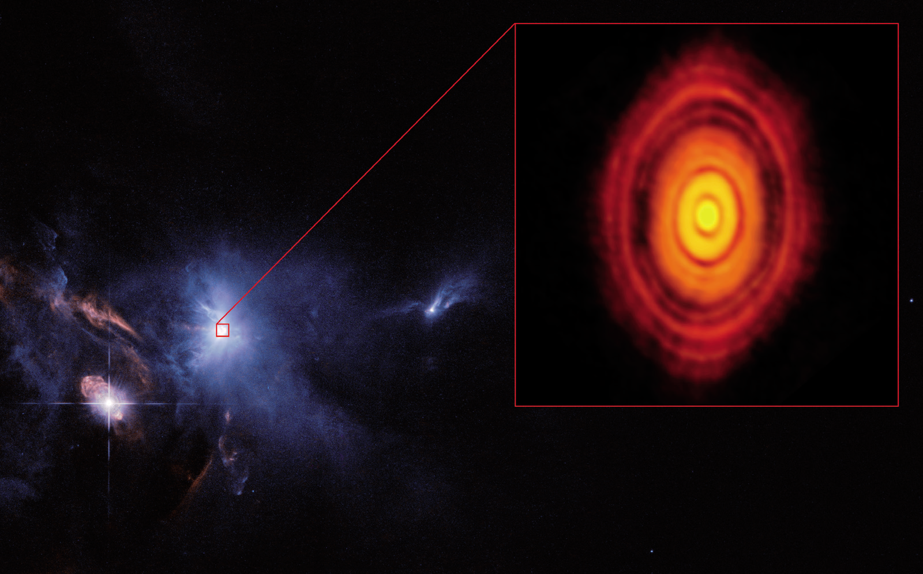
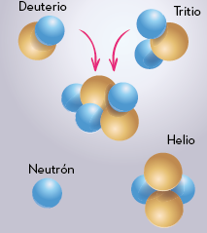
Unidad 1
La Tierra en el universo
1.4. Polvo de estrellas
1.4.1.Nacimiento, evolución y muerte de una estrella
Las estrellas que forman las galaxias presentan un “ciclo vital” caracterizado por
NACIMIENTO
EVOLUCIÓN
MUERTE
Se forman en las nebulosas (nubes gigantes formadas por hidrógeno)
A lo largo de su vida la estrella no dejará de emitir luz y calor mediante reacciones termonucleares
En función de su masa pueden seguir dos caminos

Slide 11
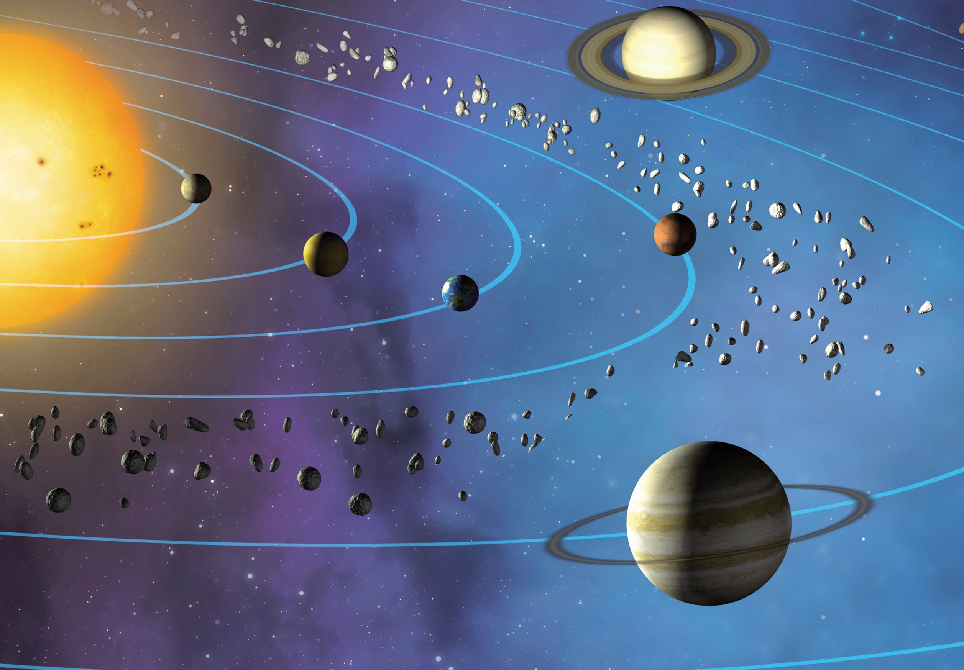
Unidad 1
La Tierra en el universo
1.5. El Sistema Solar
1.5.1.Origen y futuro del Sistema Solar
El Sistema Solar está situado en un extremo de la Vía Láctea y es el Sol la estrella sobre la que orbitan los planetas
Su evolución está descrita por la teoría de la nebulosa primitiva; según la cual dentro de unos 5000 millones de años al agotarse el hidrógeno del Sol se iniciará su muerte como estrella

Slide 12
Unidad 1
La Tierra en el universo
1.6. Un planeta para la vida
1.6.1.Otros planetas habitables
Un planeta habitable debería cumplir algunas condiciones como las que presenta la Tierra
Orbitar alrededor de un “Sol”
Distancia y excentricidad óptimas
PLANETA
HABITABLE
Geodinámica interna

